Slide 1

_{第1节 行星的运动}

Slide 2
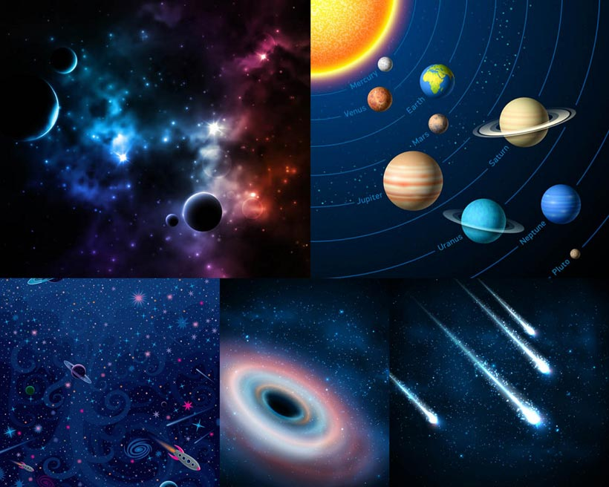
课堂引入
自远古以来，当人们仰望星空时，天空中壮丽璀璨的景象便吸引了他们的注意。智慧的头脑开始探索星体运动的奥秘。

Slide 3
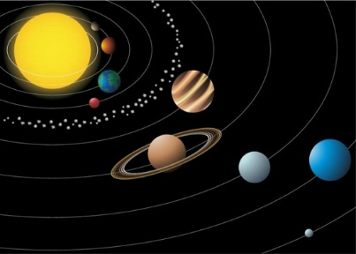
课堂引入
问题：不同行星都在各自的轨道上绕太阳运行，行星运行的轨道有怎样的特点？行星绕太阳运行的周期与距离太阳的远近是否存在某种关系？
人们对行星运动的认识过程是漫长复杂的，历史上有过不同的看法，科学家对此进行了不懈的探索，通过本节内容的学习，将使我们正确地认识行星的运动。

Slide 4
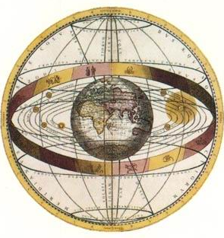
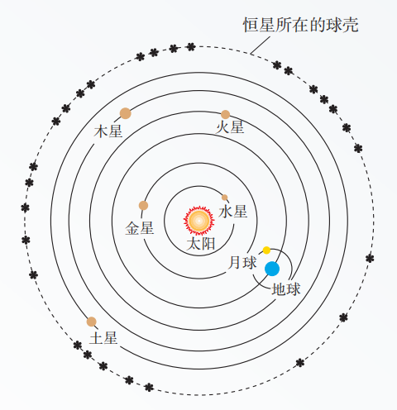

一、两种学说的碰撞
地
心
说
日
心
说

Slide 5
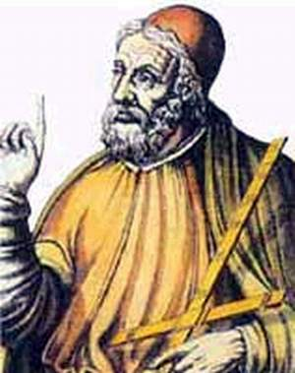
一、两种学说的碰撞
地
心
说
地球是宇宙的中心，是静止不动的，太阳、月球以及其他星体都绕地球运动。
代表人物：托 勒 密

Slide 6
“地心说”的不足
随着人们对天体运动的不断研究，发现“地心说”所描述的天体的运动不仅复杂而且问题很多。如果把地球从天体运动的中心位置移到一个普通的、绕太阳运动的行星的位置，换一个角度来考虑天体的运动，许多问题都可以解决，行星运动的描述也变得简单了。

Slide 7
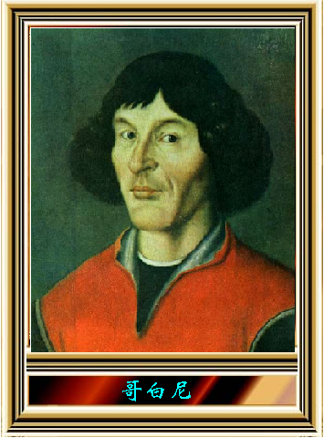
二、两种学说的碰撞
日
心
说
太阳是宇宙的中心,并且静止不动,地球和其他行星都绕太阳做匀速圆周运动。
代表人物：哥 白 尼

Slide 8
二、两种学说的碰撞
思考讨论：我们知道“日心说” 比“地心说”要准确一些，那么日心说是不是完全正确？
古代两种学说都是不完善的，因为不管是地球还是太阳，它们都在不停地运动，其次也并非宇宙中心，鉴于当时人们对自然科学的认识能力，日心说比地心说更科学一些。
在哥白尼之后，许多天文学家对天体运动进行不断的探索、完善，建立了最初的天体运动理论。近代早期最重要的观测工作是由丹麦的第谷进行的。

Slide 9
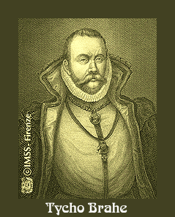
【观测大师：第谷】
哥白尼之后，第谷连续20年对行星的位置进行了较仔细的测量，大大提高了测量的精确程度。在第谷之前，人们测量天体位置的误差大约是10’，第谷把这个不确定性减小到2’。得出行星绕太阳做匀速圆周运动的模型。
“日心说”最终战胜“地心说”的科学功臣。
第谷（1546-1601）

Slide 10
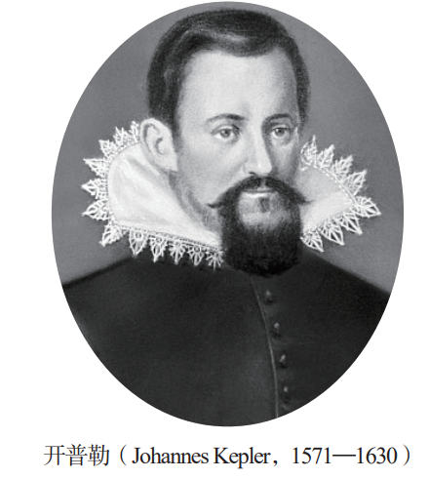
【数学天才：开普勒】
德国的物理学家开普勒继承和总结了他的导师第谷的全部观测资料及数据，他得到的结果与第谷的观察数据相差8’，而当时第谷公认的误差为2’。开普勒经过20年的研究和四年多的刻苦计算，先后否定了19种设想，最后终于计算出行星绕太阳运动的轨迹为椭圆，并总结为行星运动三大定律。

Slide 11
典例分析
【典例1】人类一直不断地对宇宙追求探索着，关于宇宙天体学说正确的是（ ）
A．日心说代表人物是托勒密
B．因为地球确实是绕着太阳在公转，所以日心说是一种正确的学说，而地心说是一种不正确的学说
C．日心说被人们所接受的原因是以太阳为中心，许多问题都可以解决，行星运动也变得简单了
D．太阳从东边升起，从西边落下，所以太阳绕地球运动
【正确答案】C

Slide 12
三、开普勒行星运动定律
1.开普勒第一定律：
所有的行星围绕太阳运动的轨道都是椭圆，太阳处在所有椭圆的一个焦点上。
说明：（1）行星绕太阳运行的轨道严格来说不是圆而是椭圆。
（2）太阳并不是位于椭圆中心，而是位于焦点处。
（3）行星与太阳间的距离是不断变化的。
【轨道定律】

Slide 13
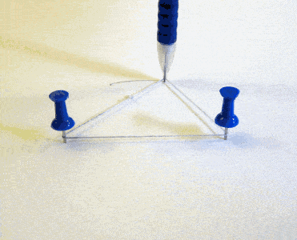
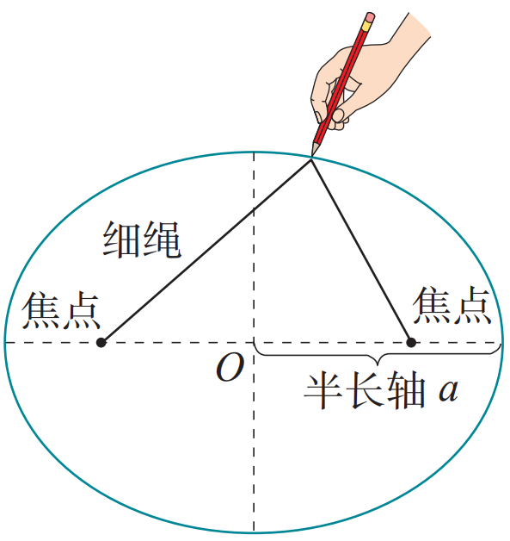
做一做
绘制椭圆
实验器材：细绳、图钉、白纸、木板。
实验步骤：
（1）把白纸铺在木板上，然后按上图钉。
（2）把细绳的两端系在图钉上。
（3）用一支铅笔紧贴着细绳滑动，使绳始终保持张紧状态。
（4）画出的轨迹就是椭圆，图钉在纸上留下的痕迹叫作椭圆的焦点。

Slide 14
思考：保持绳长不变，当两焦点不断靠近时，椭圆形状如何变化？焦点重合时，半长轴转变为什么？
逐渐趋近于圆
半径

Slide 15
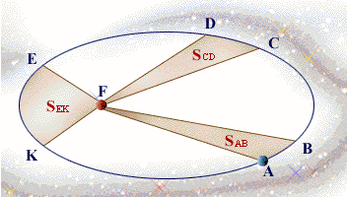
三、开普勒行星运动定律
2.开普勒第二定律：
对于任意一个行星而言，它和太阳的连线在相等的时间内扫过相等的面积。
说明：（1）行星沿椭圆轨道运动靠近太阳时速度增大，远离太阳时速度减小。
（2）近日点速度最大，远日点速度最小。
【面积定律】

Slide 16
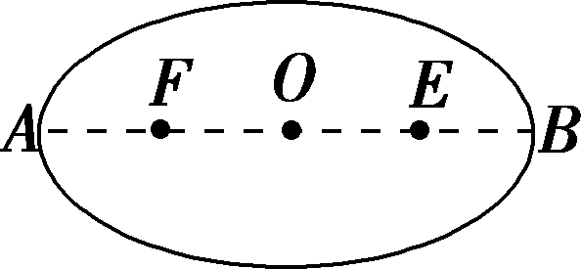
典例分析
【典例3】某行星绕一恒星运行的椭圆轨道如图所示，E和F是椭圆的两个焦点，O是椭圆的中心，行星在B点的速度比在A点的速度大．则该恒星位于（ ）
A．O点 B．B点 C．E点 D．F点
【正确答案】C

Slide 17
三、开普勒行星运动定律
3.开普勒第三定律：
所有行星轨道的半长轴的三次方跟它的公转周期的二次方的比都相等。
猜想：a³/T²=k，你能猜出k可能跟谁有关吗?行星？太阳？
【周期定律】

Slide 18
【验证猜想】
行星/卫星 | 半长轴（10⁶km） | 周期（天） | k（m³/s²）
水星 | 57 | 87.97
金星 | 108 | 225
地球 | 149 | 365
火星 | 228 | 687
木星 | 778 | 4333
土星 | 1426 | 10759
天王星 | 2870 | 30660
海王星 | 4498 | 60148
月球 | 0.3844 | 27.3
同步卫星 | 0.0424 | 1
结论：
(1)开普勒第三定律不仅适用于行星绕太阳的运动，也适用于卫星绕行星的运动．
(2)k值与环绕天体无关，由中心天体决定。对不同的中心天体，k值不同．
3.36×10^18
3.36×10^18
3.36×10^18
3.36×10^18
3.36×10^18
3.36×10^18
3.37×10^18
3.37×10^18
1.03×10^13
1.03×10^13

Slide 19
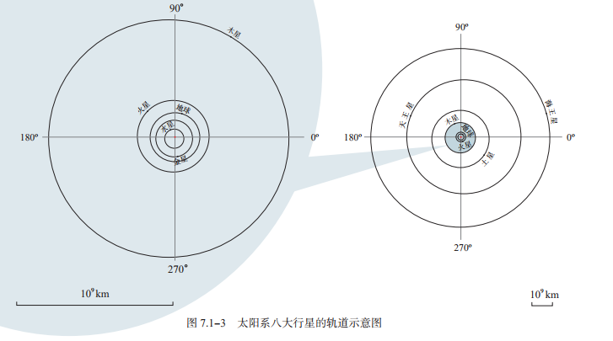
行星运动的近似处理方法
实际上，行星的轨道与圆十分接近（图 7.1-3），在中学阶段的研究中我们可按圆轨道处理。

Slide 20
行星运动的近似处理方法
1.行星绕太阳运动的轨道近似为圆，太阳处于圆心。
2.行星绕太阳做匀速圆周运动。
3.所有行星轨道半径的三次方与它的公转周期的二次方的比值都相等，即

Slide 21
曲折的历程：
哥白尼勇于挑战权威、布鲁诺为捍卫真理走上火刑架、第谷坚持观测20多年、伽利略被终身监禁而矢志不移、开普勒贫病交加而最终死在讨薪的路上……
但科学家们面对困难不屈不挠的科学态度和追求科学真理的崇高理想在永世流传。

Slide 22
典例分析
【典例5】（多选）下列对开普勒第三定律 的理解，正确的是（ ）
A．T表示行星的自转周期
B．k是一个仅与中心天体有关的常量
C．该定律既适用于行星绕太阳的运动，也适用于卫星绕行星的运动
D．若地球绕太阳运行轨道的半长轴为a₁，公转周期为T₁，月球绕地球运行轨道的半长轴为a₂，公转周期为T₂，由开普勒第三定律可得
【正确答案】BC

Slide 23
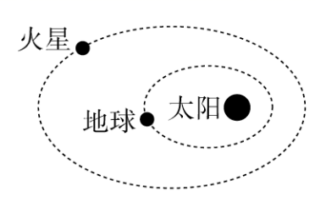
典例分析
【典例7】如图所示，火星和地球都在围绕着太阳旋转，其运行轨道是椭圆。根据开普勒行星运动定律可知（ ）
A．太阳位于地球运行轨道的中心
B．地球靠近太阳的过程中，运行速率减小
C．相等时间内，火星与太阳连线扫过的面
积等于地球与太阳连线扫过的面积
D．火星绕太阳运行一周的时间比地球的长
【正确答案】D

Slide 24
课堂小结：
行星的运动
两种学说
地心说
日心说
三大定律
轨道定律
面积定律
周期定律

